Slide 1
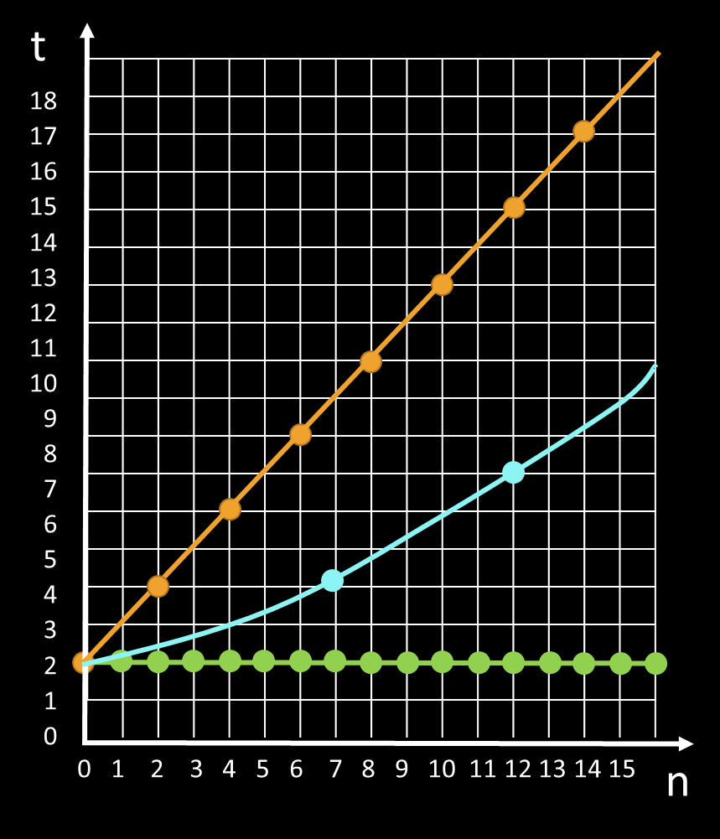


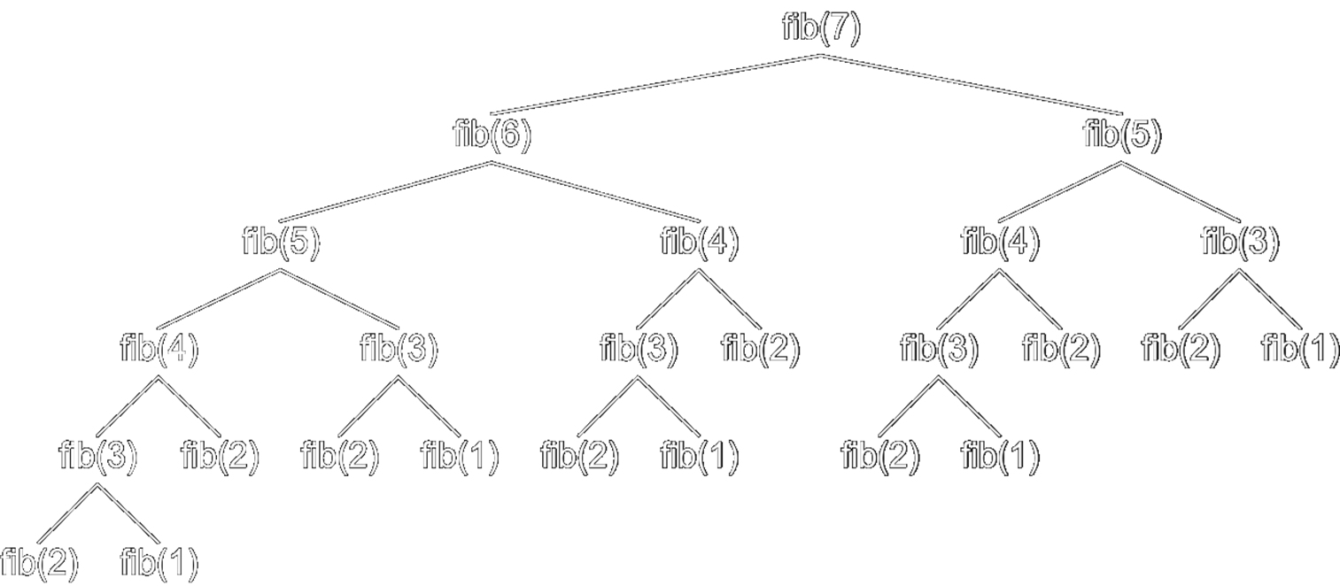
Въведение в алгоритмите. Сложност на алгоритъм
Увод в алгоритмите
Учителски екип
Обучение за ИТ кариера
https://it-kariera.mon.bg/e-learning/

Slide 2

Съдържание
Анализ на алгоритъм. Брой операции в алгоритъм
Ресурси : CPU, RAM, шина, външна памет, други
Най-добър, среден и най-лош случай
Опростяване и намаляване на броя на стъпките
Задачи за изчисляване на сложност

Slide 3



Анализ на алгоритъм
Определение за алгоритъм (неформално)
краен брой, еднозначно определени стъпки (команди), водещи до решаването на даден проблем
Видове алгоритми – линейни, разклонени
По-важни свойства на алгоритмите:
дискретност
определеност
крайност
масовост
сложност

Slide 4
Анализ на алгоритъм(2)
Защо трябва да анализираме алгоритмите?
Предсказване на небходимите ресурси за алгритъма
Изчислително време (работа на CPU)
Необходимо количество оперативна памет(RAM)
Ползване на честотната лента (шина) за комуникация
Операции с твърдия диск
Употреба на всякакви времеемки и енергоемки ресурси

Slide 5
Анализ на алгоритъм(3)
Очакваното време за изпълнение на алгоритъма е:
Общият брой изпълнени елементарни операции (машинно-зависими стъпки)
Също позната като сложност на алгоритъма
Сравняване на алгоритмите, като се изключват детайлитe като език или хардуер

Slide 6




Сложност на алгоритъм
Какво измерва?
CPU време
Консумация на памет
Брой стъпки
Брой частични операции
Брой дискови операции
Брой мрежови пакети
Асимптотична сложност

Slide 7
Задача: Намерете сбора от стъпките
Изчислете максималния брой стъпки за намиране на сбора от нечетните елементи в масив
Предполагаме, че една стъпка е една инструкция на CPU:
Подредби, търсения на елемент в масив, сравнения, аритметични операции
int GetSumEven(int[] array)
{
int sum = 0;
for (int i = 0; i < array.Length; i++)
if (array[i] % 2 == 0) sum += array[i];
return sum;
}
Решение:
T(n) = 9n + 3
Изчисляването на максималния брой стъпки се нарича анализ Най-лош случай

Slide 8
Време за изпълнение и екстремални случаи
Най-лош случай
Горна граница на времето за изпълнение
Средно аритметичен случай
Средно време за изпълнение
Най-добър случай
Долна граница на времето за изпълнение (оптимален случай)

Slide 9
Задача: Изчисляване броя на стъпки
Изчислете максималния брой стъпки за намиране на съществуващ в масива елемент
Предполагаме, че една стъпка е една инструкция на CPU, като:
подредба, търсене в масив, сравнения, аритметични операции
int Contains(int[] array, int element)
{
for (int i = 0; i < array.Length; i++)
if (array[i] == element) return true;
return false;
}
Решение:
T(n) = 4n + 4

Slide 10
Опростяване и намаляване на броя стъпки
Някои изрази нарастват много по-бързо от други
По-високия степенен показател доминира по-малкия степенен показател – n > 2, n² > n, n³ > n²
Константните множители може да бъдат пропуснати – 12n → n, 2n² → n²
int Contains(int[] array, int element)
{
for (int i = 0; i < array.Length; i++)
if (array[i] == element) return true;
return false;
}
n = 1000
стъпки: 4000 + 4
Съответна част: n

Slide 11
Задача: Брой стъпки в задачата Фибоначи
Изчислете стъпките за намиране на n^{ти} член на редицата от числа на Фибоначи рекурсивно
но F_{n} = F_{n – 1} + F_{n – 2} , което е ≤ T(n)
обаче, примерно F₄₀ = 102,334,155!
Решение:
T(n) = 3 + T(n - 1) + T(n - 2)
int Fibonacci(int n)
{
if (n == 0) return 1;
else if (n == 1) return 1;
else return Fibonacci(n-1) + Fibonacci(n-2);
}
Стъпки: 2^{0.694n} ≈ (1.6)^{n}

Slide 12
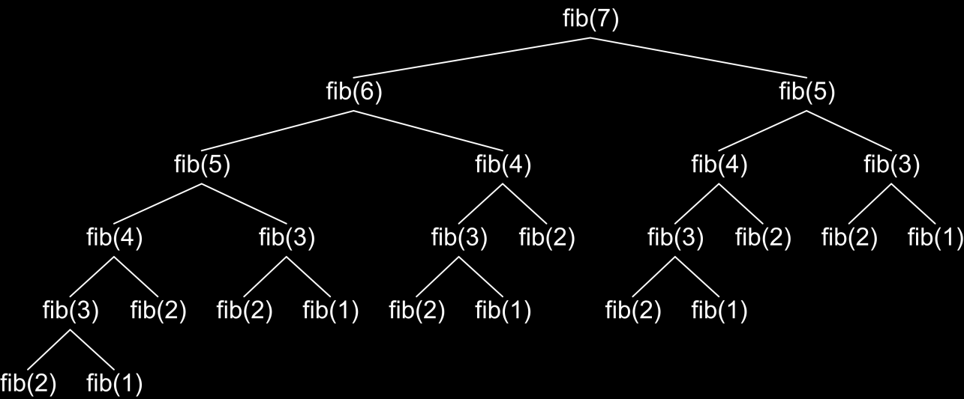
Рекурсивно дърво на Фибоначи
fib(n) прави около fib(n) рекурсивни извиквания
Една стойност се изчислява много много пъти!

Slide 13
Въведение в алгоритмите. Сложност на алгоритъм
https://it-kariera.mon.bg/e-learning/

Slide 14




Министерство на образованието и науката (МОН)
Настоящият курс (презентации, примери, задачи, упражнения и др.) е разработен за нуждите на Национална програма "Обучение за ИТ кариера" на МОН за подготовка по професия "Приложен програмист"
Курсът е базиран на учебно съдържание и методика, предоставени от фондация "Софтуерен университет" и се разпространява под свободен лиценз CC-BY-NC-SA

